Slide 1
Big Points im Arbeitsschutz –
mit sportlichen Beispielen zum Erfolg
Musterfoliensatz BP 5 zum Einstieg in das Thema „Arbeitsschutzorganisation“
Notes:
Zielgerichtetes Training führt zum Erfolg. Auch im Arbeitsschutz!
Egal ob Fallschirmspringen, Bergsteigen oder Rallye fahren: Viele Sportarten bergen Risiken in sich. Deshalb bereiten sich Sportlerinnen und Sportler gut vor. Denn nur wer die Risiken kennt, kann Gefährdungen minimieren. Im Sport ist das cool und selbstverständlich. Warum nicht auch im betrieblichen Alltag?
Der Foliensatz basiert auf dem Merkblatt „Big Points im Arbeitsschutz – 10 Punkte, auf die Sie als Führungskraft unbedingt achten müssen“ (A 039-1) der Berufsgenossenschaft Rohstoffe und Industrie (BG RCI). Er möchte auf unkonventionelle Weise Lust auf Arbeitsschutz machen. Das Merkblatt geht wieder einen ungewöhnlichen Weg, indem es jeweils über einen Sportvergleich motiviert und dann auf die betriebliche Praxis eingeht. Denn für den Erfolg im Betrieb gelten ähnliche Regeln wie beim Sport.
Adressat sind Führungskräfte sowie Unternehmerinnen und Unternehmer aller Unternehmensgrößen, um die entscheidenden Themen des Arbeitsschutzes zu vermitteln. Der Gedanke der Big Points ist dabei NICHT Vollständigkeit und Tiefe. Das entspräche nicht der Idee und dem didaktischen Ansatz. Vielmehr geht es darum, mit Spaß Impulse zu setzen und durch die Sportvergleiche einen hohen Behaltens- und Wiedererkennungseffekt zu erzielen.
Diese Präsentation eignet sich insbesondere für den Einstieg in Unterweisungen und „Trainings“ mit dem Ziel, die Gruppe zu aktivieren und „ins Gespräch zu kommen“. Der Vortrag startet mit einer Sportszene und stellt erst danach den betrieblichen Bezug her.
In den Kommentarfeldern der Folien finden Sie jeweils Tipps für die Moderation. Zur effizienten Vorbereitung kann insbesondere das Merkblatt A 039-1 und die darin empfohlene Literatur genutzt werden.
Das Merkblatt A 039-1 und die Foliensätze der anderen neun Big Points finden Sie am einfachsten unter awa.bgrci.de unter Eingabe des Suchworts „A 039-1“. Der Auswahlassistent ist auf Bestell- oder Downloadmöglichkeiten verlinkt.

Slide 2
BIG POINT 5
Arbeitsschutzorganisation

Slide 3
Was sehen Sie?

Slide 4
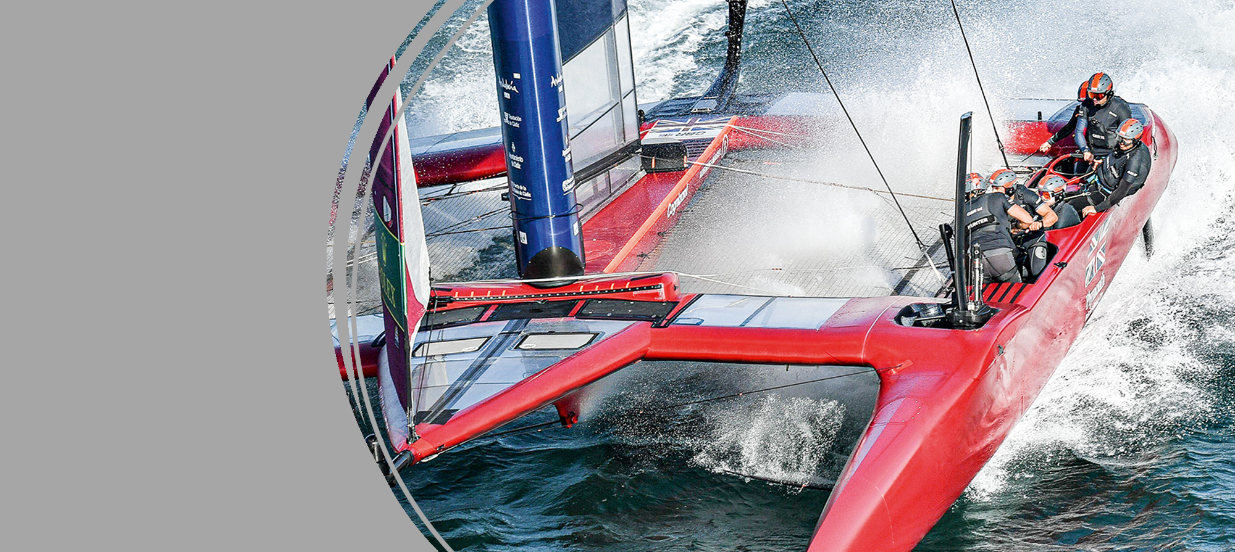
Segeln
Gischt
Geschwindigkeit
Team
Katamaran
Regatta
Wettkampf
Notes:
Impulse:
Was sieht man?
Welch ein Anblick: Ein Segelteam fliegt auf seinem pfeilschnellen Katamaran mit fast 100 Stundenkilometern über das Wasser. Absolute Präzision und Timing sind bei diesem Tempo gefragt.

Slide 5

Machen alle das Gleiche?
Welche Tätigkeiten sind zu sehen?
Warum gibt es unterschiedliche Aufgaben?
Notes:
Impulse zu den Fragen 1 und 2:
Der Skipper führt seine Mannschaft und trifft die Entscheidungen. Sein Steuermann bringt das Gefühl für Boot, Wellen und Wind mit. Die Trimmer sind für die optimale Segelstellung verantwortlich.
Impulse zur Frage 3:
Erfolgreiche Teams haben alle Positionen mit spezialisierten und hochmotivierten Crewmitgliedern besetzt. Wenn sie zu einer Einheit zusammenwachsen, ist eine Top-Leistung möglich.

Slide 6

Was hat das mit uns zu tun?
Notes:
Impulse:
Gleiches gilt für die Organisation des betrieblichen Arbeitsschutzes. Hier sind Sie der verantwortliche „Skipper“ oder die verantwortliche „Skipperin“ für das Zusammenstellen einer geeigneten Mannschaft und zum Etablieren des richtigen „Spirits“. Mit einem störungsfreien Betrieb kommen Sie vor die Welle, indem Sie Unfälle sowie arbeitsbedingte Erkrankungen und in der Folge personelle Ausfälle, Produktionsstillstände, Imageverlust, behördliche Auflagen und vieles mehr vermeiden. Stattdessen können Sie sich auf das Ziel konzentrieren, mit Ihrem Unternehmen am Markt erfolgreich zu sein.

Slide 7
Was ist zu tun?

Slide 8
Was ist zu tun?
Verteilen Sie anfallenden Aufgaben im Arbeitsschutz auf mehrere Schultern
Greifen Sie auf den Wissensschatz der SiFa zurück
Ziehen Sie Betriebsärztin oder Betriebsarzt hinzu
Lassen Sie sich von Ihren Sicherheitsbeauftragten unterstützen
Greifen Sie auf die Expertise des Arbeitsschutzausschusses zurück
Organisieren Sie Erste Hilfe, Brandschutz und Notfallmanagement

Slide 9
Auf den Punkt gebracht

Slide 10
Arbeitsschutzorganisation
Grundlage für effizienten Arbeitsschutz
Arbeitsschutz ist Teamarbeit
Entlastung durch ein qualifiziertes und hochmotiviertes „Sicherheitsteam“
Juristische und finanzielle Klippen umschiffen
Mit einer schlagkräftigen Mannschaft zum Ziel!

Slide 11
Nachspielzeit

Slide 12
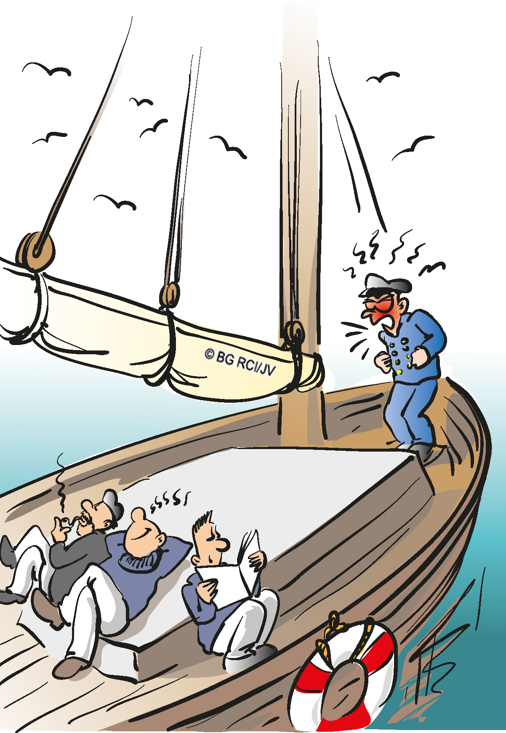

„Sturm ist erst, wenn die Schafe keine Locken mehr haben.“
Unbekannt

Slide 13

Quellen
Die vorliegende Präsentation basiert auf dem Merkblatt A 039-1
„Big Points im Arbeitsschutz | 10 Punkte, auf die Sie als Führungskraft unbedingt achten müssen“ der BG RCI (Big Point Nr. 5, Arbeitsschutzorganisation).
A 006 „Verantwortung im Arbeitsschutz“
A 017-1 „Verantwortung der Führungskräfte im Arbeitsschutz“
Praxishilfe-Ordner „Arbeitsschutz mit System“
Weitere Informationen im Auswahlassistenten der BG RCI unter
awa.bgrci.de und der Medienart „Arbeitsschutzorganisation“
Bezugsquelle des Merkblatts:
medienshop.bgrci.de. 68 Seiten im Format A5.

Slide 14
Nutzungshinweise
Achtung: Diese Folien können betriebsspezifisch angepasst werden und dürfen innerbetrieblich präsentiert werden. Jede anderweitige Nutzung, insbesondere die Integration in andere Produkte (z. B. E-Learnings), die Nutzung für eigene Veröffentlichungen oder Medien, die kostenfreie oder kostenpflichtige Weitergabe an Dritte oder die Entnahme von Bildmaterial ist nicht zulässig.
Alle Anpassungen am Folienlayout (Unternehmenslogo, Datum, Referent, Titel) sollten über die erste Masterfolie vorgenommen werden. Sie werden dann auf allen Folien übernommen.
© BG RCI/Jedermann-Verlag GmbH, Heidelberg

